Slide 1
«ГОРОД РОДНОЙ, ТЫ ТАКОЙ ОБАЯТЕЛЬНЫЙ!»
Страницы истории строительства Ангарска.

Slide 2
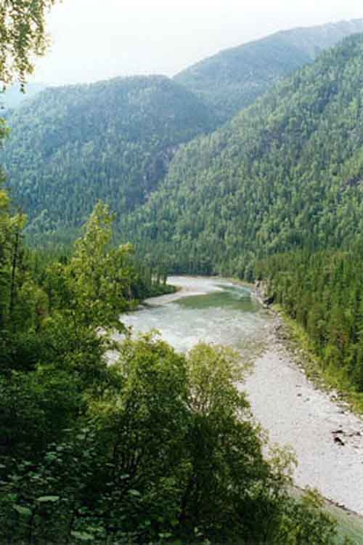

Slide 3
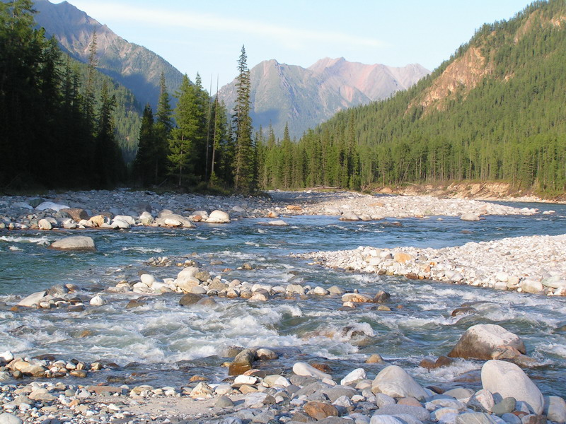

Slide 4
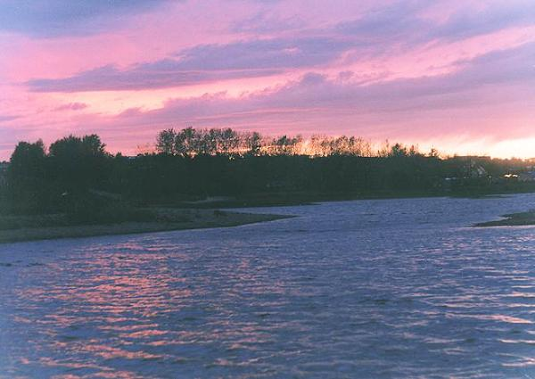

Slide 5
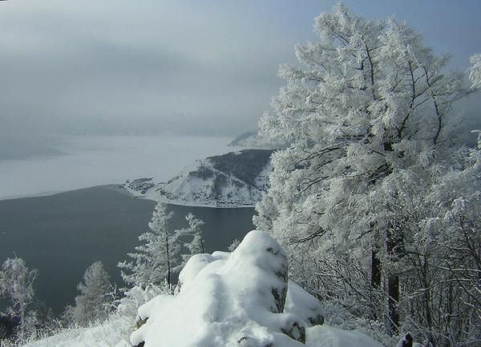

Slide 6
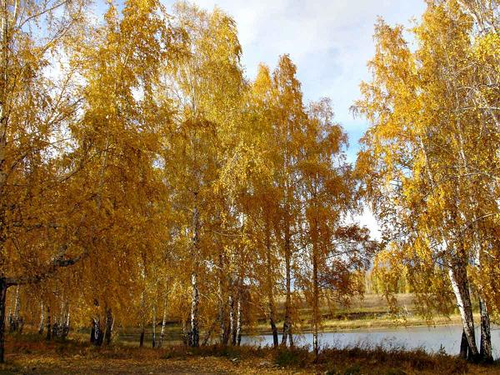

Slide 7
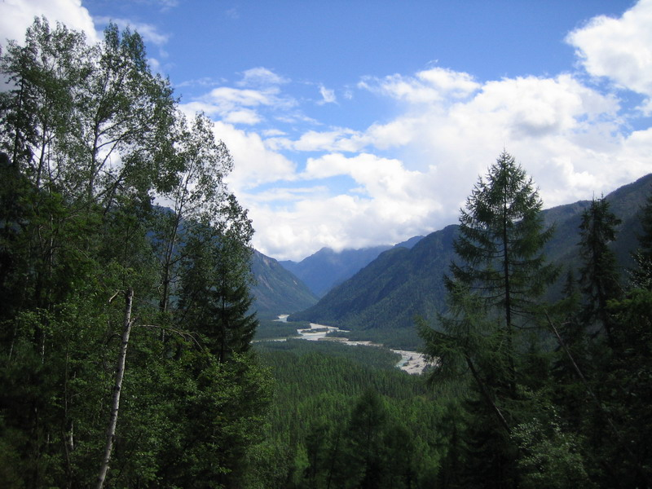

Slide 8
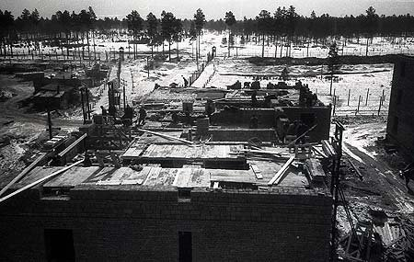
Первые строительные площадки

Slide 9
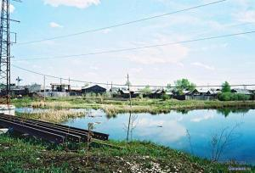
Посёлок Майск

Slide 10
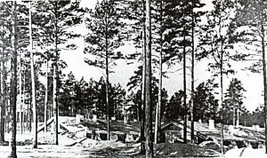

Slide 11
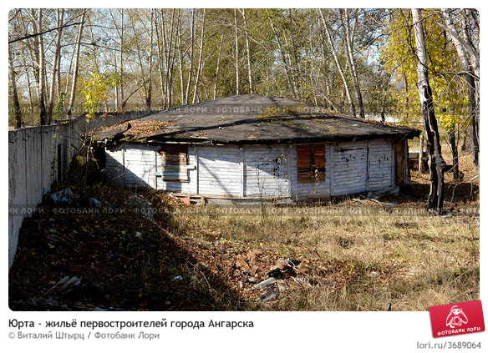

Slide 12
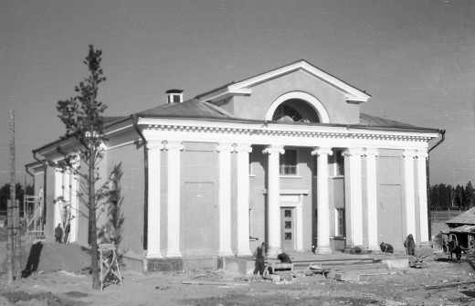
КИНОТЕАТР «ПОБЕДА» 1950год.

Slide 13
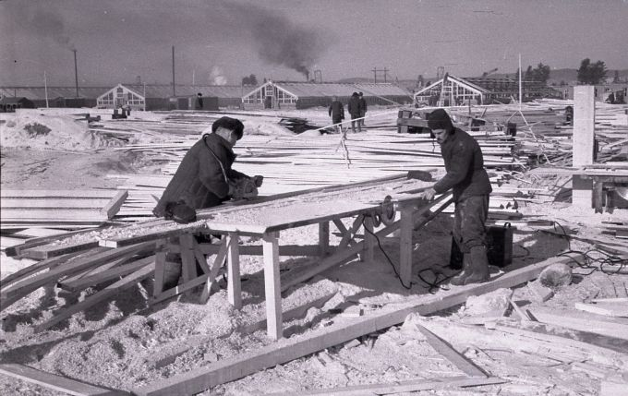

Slide 14
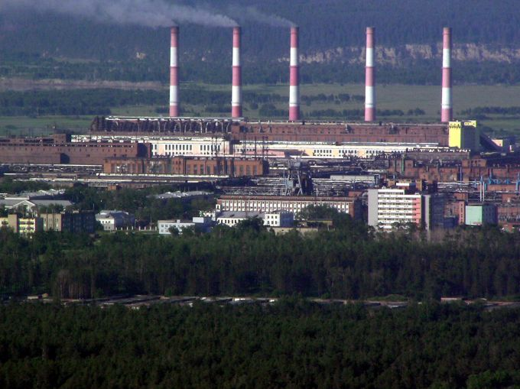
1951 год

Slide 15
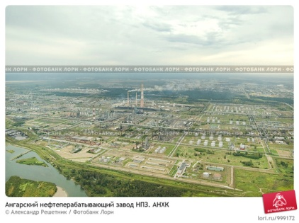
АНХК

Slide 16
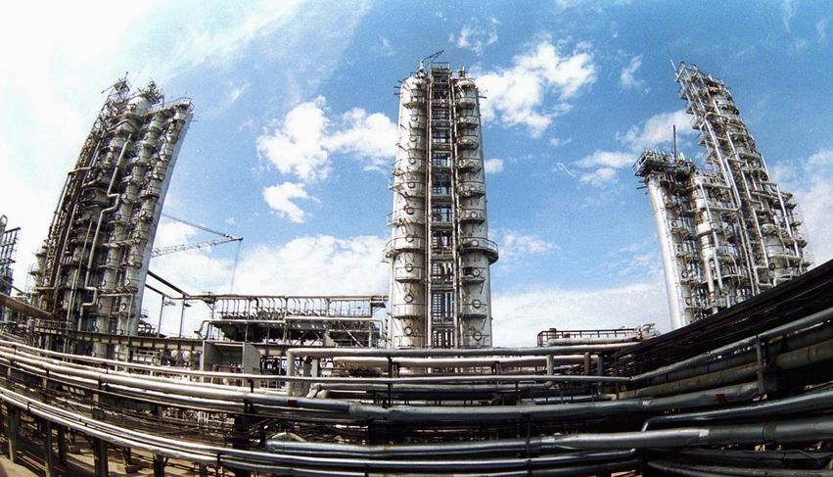
АНХК

Slide 17
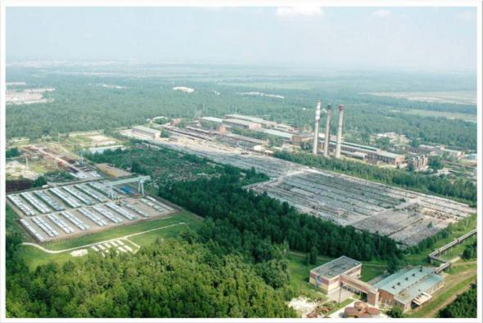
АЭХК

Slide 18
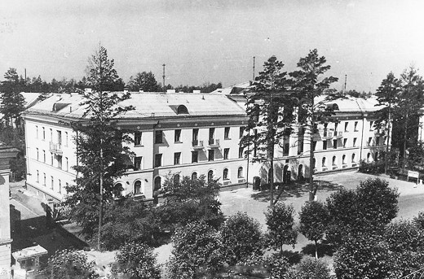

Slide 19
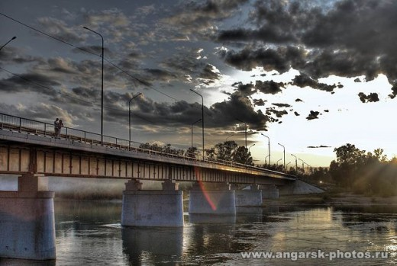
КИТОЙСКИЙ МОСТ

Slide 20
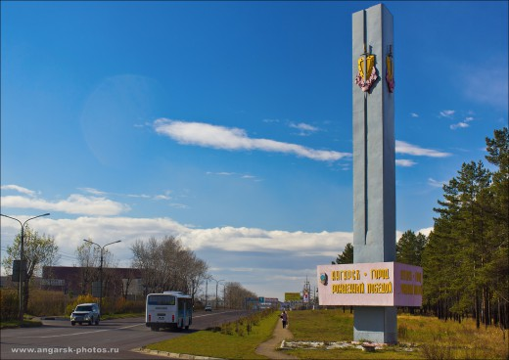

Slide 21
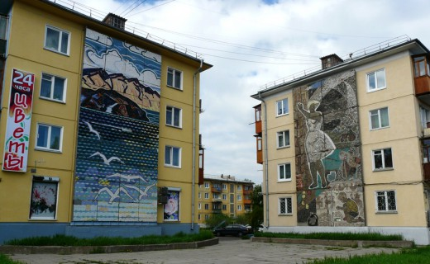
МОЗАИКИ в 188 квартале

Slide 22
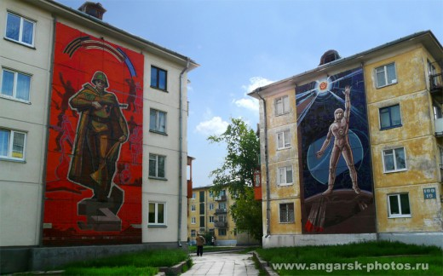

Slide 23
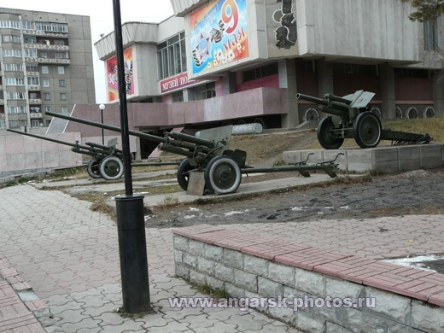
МУЗЕЙ ПОБЕДЫ

Slide 24
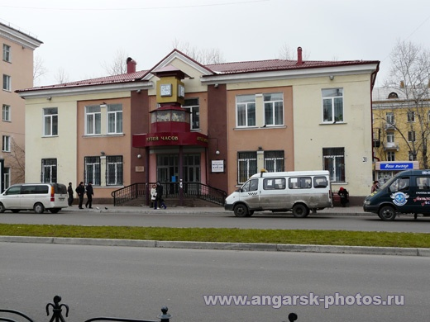
МУЗЕЙ ЧАСОВ

Slide 25
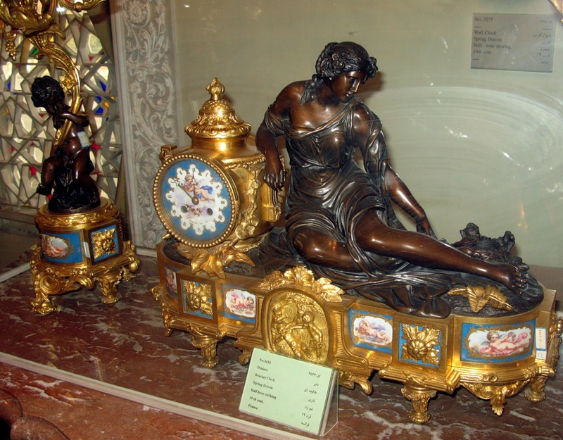

Slide 26
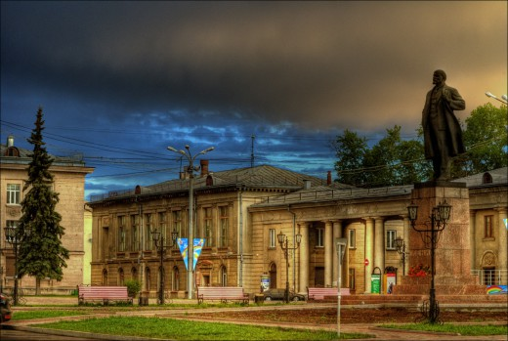
ПЛОЩАДЬ ЛЕНИНА

Slide 27
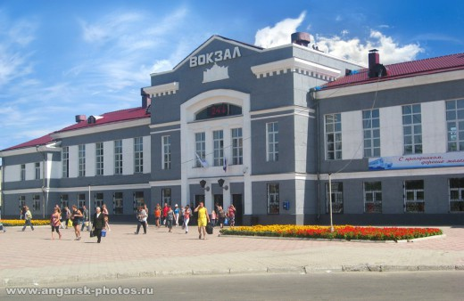

Slide 28
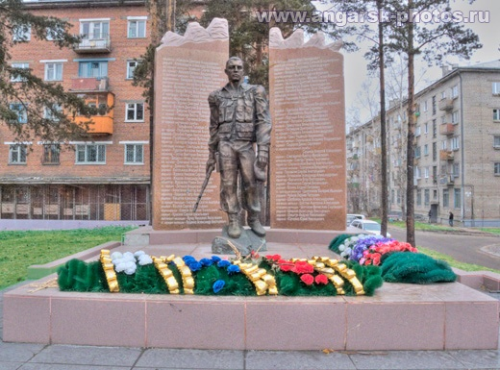

Slide 29
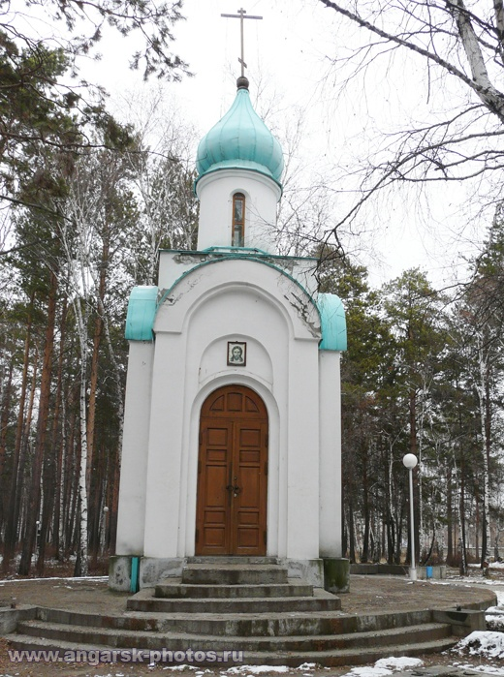

Slide 30
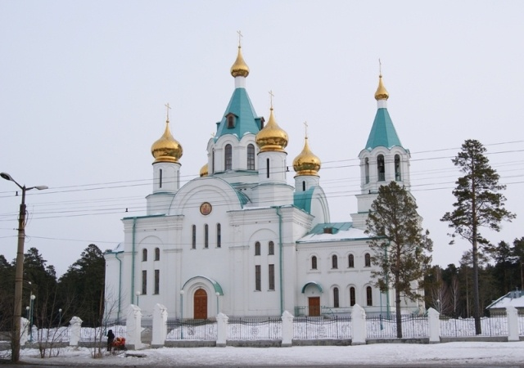

Slide 31
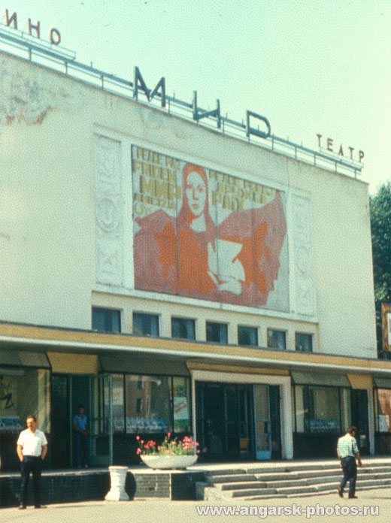

Slide 32
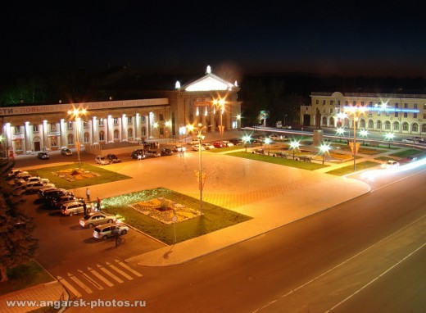

Slide 33
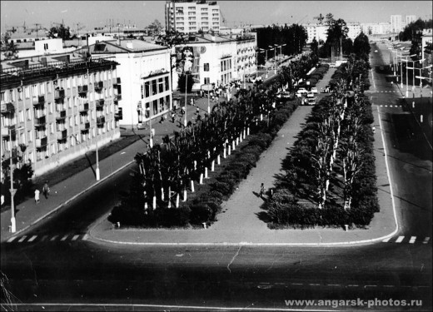

Slide 34
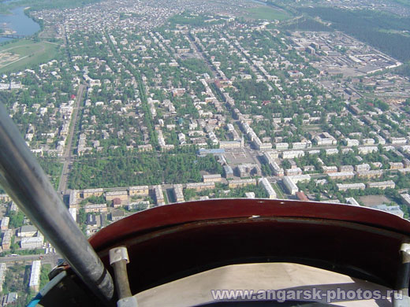

Slide 35
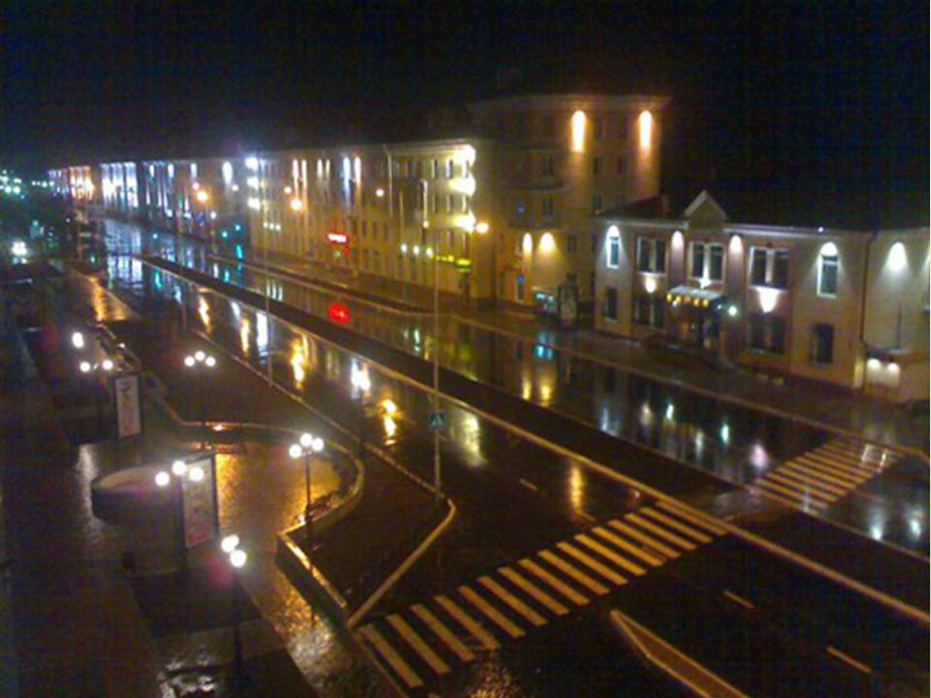
«Мой город, он как песня спозаранку, Как первые проталины весны. Вошёл в тайгу он первою землянкой И самым первым домом у тайги»

Slide 36
ВОПРОСЫ:
1. Назовите фамилию одного из первостроителей Ангарска

Slide 37
ОТВЕТ
РОБЕРТ ЗУРАБОВ

Slide 38
2. Почему Ангарск называют «Город, рождённый победой»?

Slide 39
ОТВЕТ
Первый десант строителей прибыл в 1945году. В строительстве города участвовало много фронтовиков.

Slide 40
3. Назовите основные градообразующие предприятия Ангарска.

Slide 41
ОТВЕТ
Ангарский электролизный комбинат (АЭХК)
Ангарский нефтехимический комбинат (АНХК)

Slide 42
4. Какую продукцию выпускала ТЭЦ - 1?

Slide 43
ОТВЕТ
Электричество и золу.

Slide 44
5. Сколько лет в 2013 году исполнится Ангарску?

Slide 45
ОТВЕТ
62 года (1951)

Slide 46
6. Как вы думаете, почему до недавнего времени в Ангарск въезд иностранцам был запрещён?

Slide 47
В промышленной зоне города действовали секретные предприятия.

Slide 48
Составитель зав. библиотекой АИТ Щербина М.А.

